Slide 2
Silverlight For Windows Embedded
EMB321

Slide 3
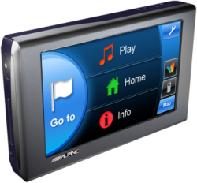
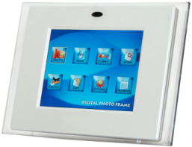
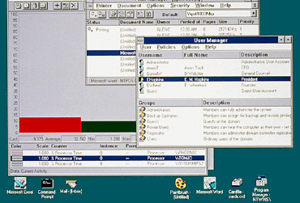
用户体验是第一生产力
用户界面设计的
进化
Now
第三代:
User Experiences (UX)
Engaging, touch sensitive graphical environments with video and sound
1990s
第二代:
Graphical User Interfaces
Point-and-click
1970s
第一代:
Command Line
Type
消费者买的是你产品的用户体验,而不是设计文档. 新一代的手机和便携设备提升了用户体验

Slide 4
新一代UX平台
释放用户潜力
更容易创建符合用户体验的用户界面
支持 Designer / Developer 开发模式
Designers 专注于设计UX, Developers 专注开发业务逻辑
基于标准的微软技术
使用已有的技术和生态系统
运行在嵌入式设备上的性能
能够符合嵌入式设备硬件的性能要求
未来的技术路线图
增强的API & 开发工具

Slide 5
新的设计模式
嵌入式设备的 UX 开发
传统的开发方式
Silverlight For Windows Embedded
耗时长, 劳动强度大
引人注目的原型和UX开发效率
开发人员重新实现设计
将UX设计和程序开发流程分离
设计实现度高，避免折中方案
设计无法实现
快速和有效地开发新一代UX需要新的工具和方式

Slide 6
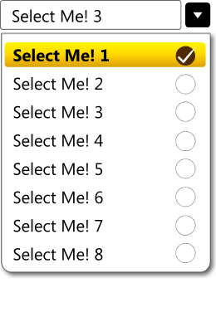
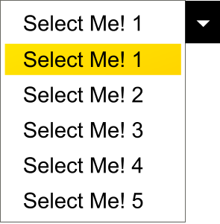
Unifying the Design / Dev Process
Designer
外观, 行为, 品牌, 感性认知
Developer
功能, 部署, 数据,
安全性, 业务完整性
Designer
外观, 行为, 品牌, 感性认知
Developer
功能, 部署, 数据,
安全性, 业务完整性
Silverlight For
Windows
Embedded
Paper
JPG / TIFF
PSD
PPT
MOV / WMV
C++
C#
VB.NET

Slide 7
Silverlight For Windows Embedded Brings Desktop and Web Capabilities to the Device
Feature | WPF | SL | SWE
运行在Web Browser中 |  | X
跨平台调用(Windows/Mac/Linux) |  | X
CE6 R3 支持 |  | X | X
为嵌入式设备设计 |  |  | X
支持 Native C++ 代码 |  |  | X
支持 Managed Code / 依赖于.NET | X | X
Expression Blend 工具支持 | X | X | X
2D 硬件加速 | X |  | X
3D 硬件加速 | X
动画支持 | X | X | X
支持透明度 | X | X | X
支持内置视频控件 | X | X
DeepZoom |  | X
自定义控件 | X | X | X
Sub-Classing 控件 | X | X
Win32 Control hosting |  |  | X
WPF XAML
Silverlight XAML
SWE
XAML
SWE 提供了 Silverlight的子集和 针对嵌入式设备的WPF 功能

Slide 8
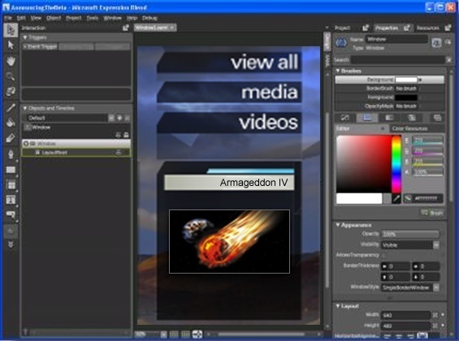
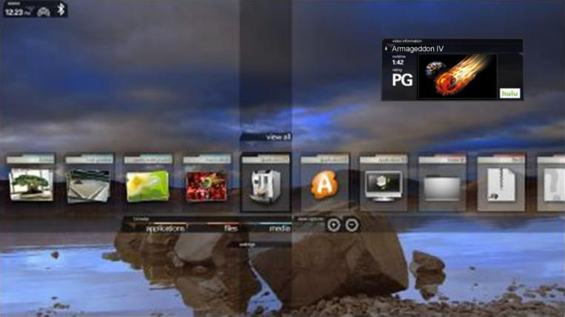
The Silverlight Design Process
1
2
3
在Expression Blend中
设计用户体验
在Visual Studio中开发业务逻辑
在Windows CE嵌入式设备中运行
Expression Blend
Embedded Device
XAML

Slide 9
Speed Time-to-Market with Silverlight
传统模式
设计UX
设计者
检查
开发者
开发UX
开发逻辑
整合
发布
Silverlight
开发UX
检查
Time Saved!
Designer
Developer
开发逻辑
发布
Silverlight 缩短设计时间，并减少设计模板和实际产品之间的差异 使设计者和开发者专注于各自擅长的领域

Slide 10
Release Sooner and More Often
传统模式: 每次更新都需要修改代码
Release 1
Release 2
Release 3
Design
Code
Design
Code
Design
Code
TIME
Silverlight: 更新 UX 无需修改代码
Release 1
Release 2
Release 3
Release 4
Release 5
Design
Code
Design
Design
Design
Design

Slide 11
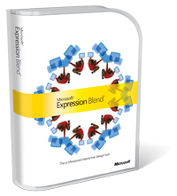
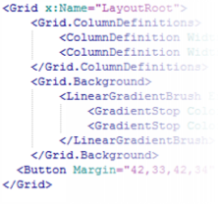
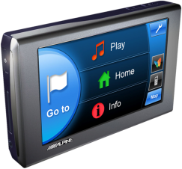
Silverlight 跨平台开发
Expression Blend
XAML
Web App
SWE UX
Desktop App

Slide 12
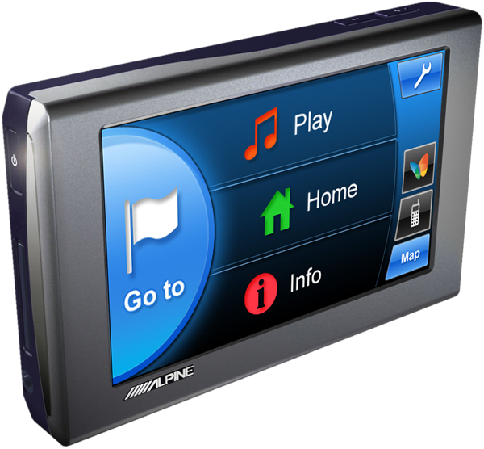
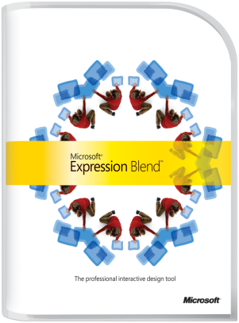
Silverlight: 内置标准
Code
Design
Collaborate
XAML

Slide 13
Blend与XAML介绍

Slide 14
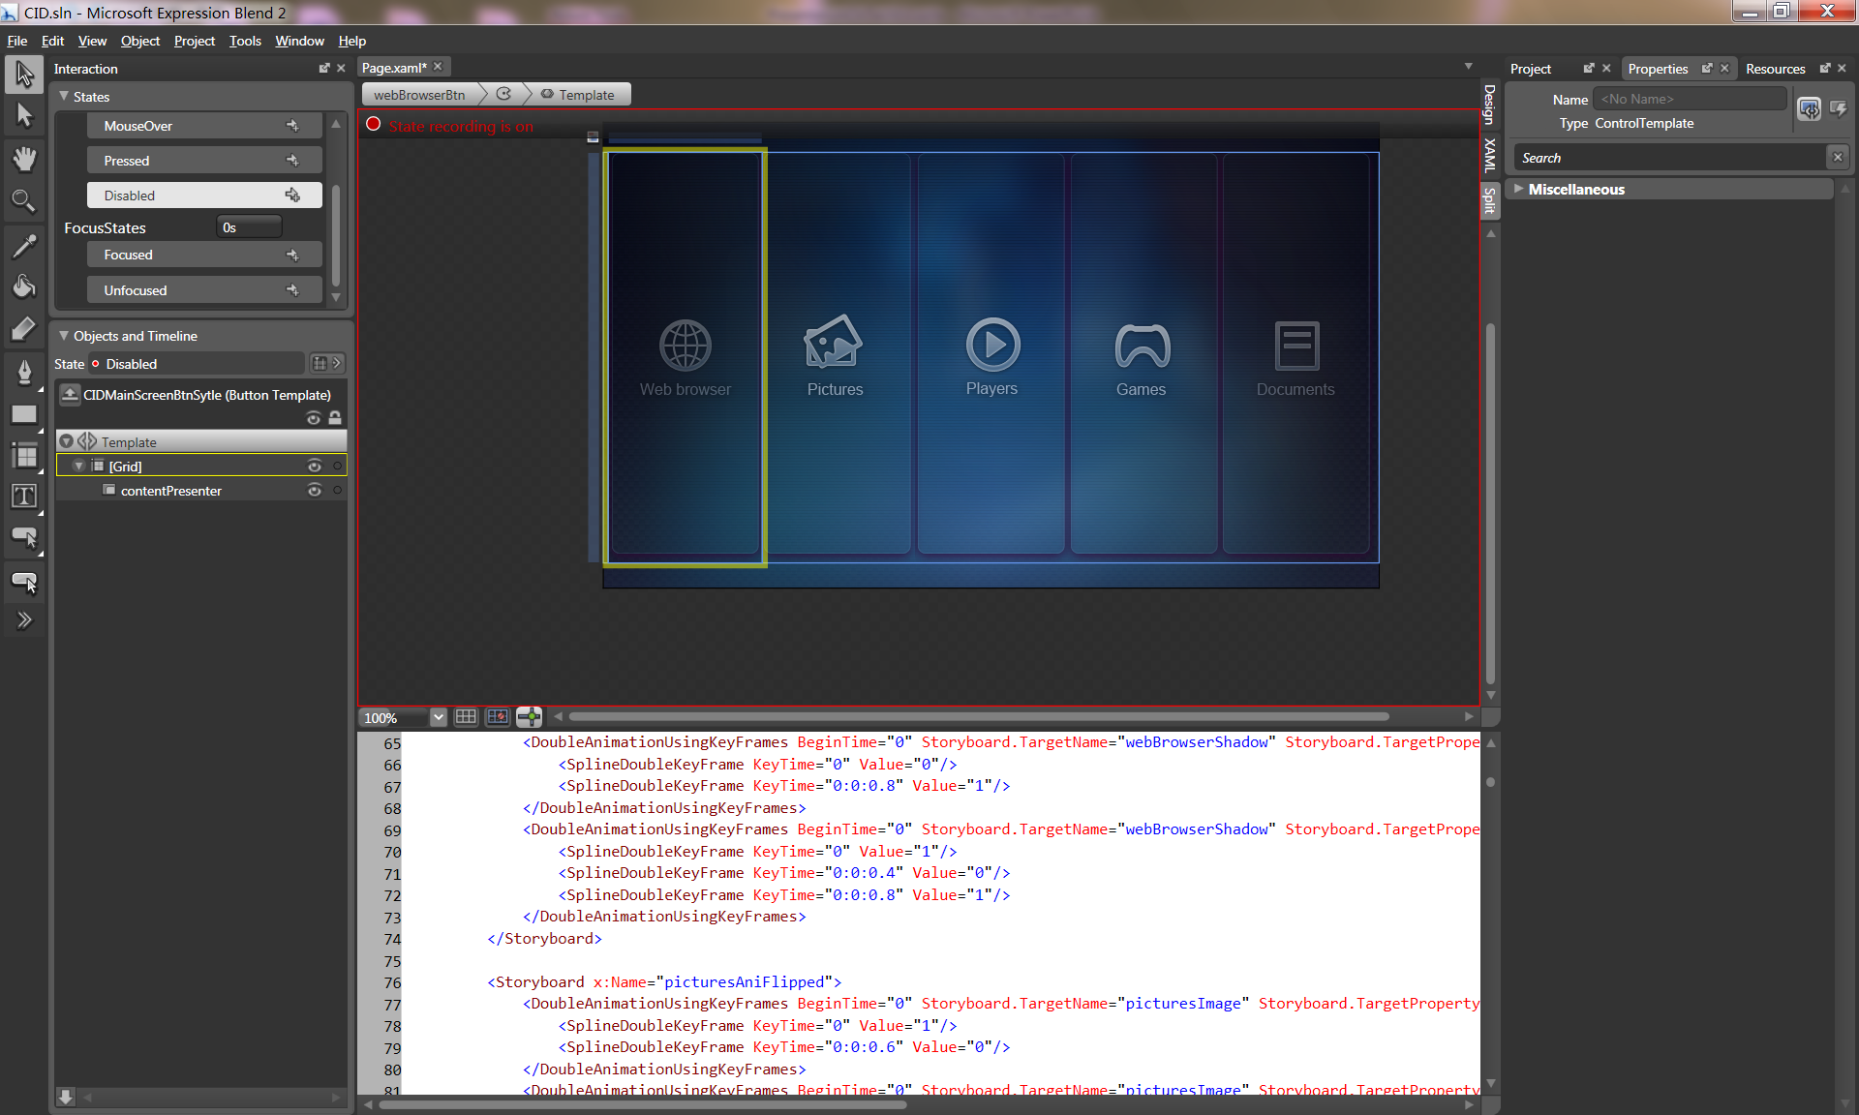
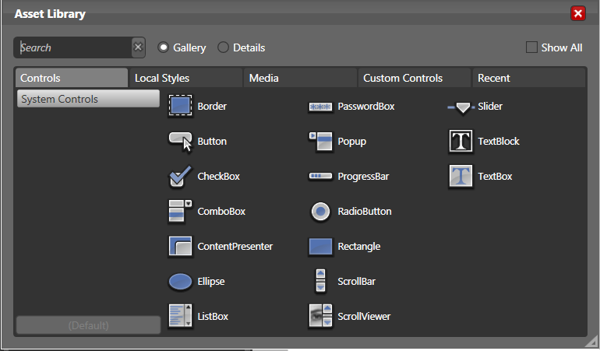
Expression Blend 界面元素和功能区域

Slide 15
Expression Blend 的安装和XAML的组成
Expression Blend软件的安装和环境准备
Expression Blend2.0 和 Expression Blend2.0 sp1
DotNet Framework 3.5 和Silverlight plug-in for IE
创建Silverlight App工程，安放控件和更改控件属性
使用图片，需要添加图片到工程之中
通常的XAML以如下的方式构成一套UI:
由控件为编程主体
以主要控件的动画Storyboard增加交互的美观和动感
辅助以负责布局的控件负责主体控件的位置，如Grid
使用边框与阴影美化，如Border, Rectangle, Eclipse和Path等的边框和渐变

Slide 16
Expression Blend 制作XAML的基本操作
设置控件的Visual State以满足Focus/Disable等效果
在Expression Blend中调试XAML及UI效果
设置控件的动画storyboard，提供丰富的用户体验
Storyboard和Visual State的XAML源码理解
Grid的应用:
<Grid x:Name="LayoutRoot" Background="#FF879025" SizeChanged="LayoutRoot_SizeChanged">
<Grid.RowDefinitions>
<RowDefinition Height="Auto" />
<RowDefinition />
<RowDefinition Height="*" />
<RowDefinition Height="20" />
</Grid.RowDefinitions>
<Grid x:Name="TopGrid" Visibility="Visible">
<Grid x:Name="TitleBar" Height="16" VerticalAlignment="Top">
<Grid.ColumnDefinitions>
<ColumnDefinition Width="6" />
<ColumnDefinition />
</Grid.ColumnDefinitions>
<Rectangle x:Name="TitleBarBG2" Opacity="0.8" Grid.Column="1" Grid.ColumnSpan="3” />

Slide 17
开发环境介绍

Slide 18
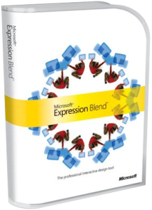
Silverlight For Windows Embedded 开发环境
通过Web或原型协作
SWE 开发环境是一个基于Silverlight的C++ XAML 用户界面框架，支持Windows CE
设计者专注于Expression Blend等设计工具
开发者专注于Platform Builder 和 Visual Studio等开发工具
Designer
Developer
New XAML ⇨ New UI
Binary
C++
Expression Blend

Slide 19
Silverlight For Windows Embedded 架构
User Application.exe
两个主要组件： User 和 Kernel
最新技术： SWE API Silverlight Core
通过Silverlight Core ，支持新一代UX设计
XAML Images Fonts
SWE
Silverlight Core
GWES (Windowing and Event System)
GPU Interface
User
GWES Kernel Components
Display Driver
Kernel

Slide 20
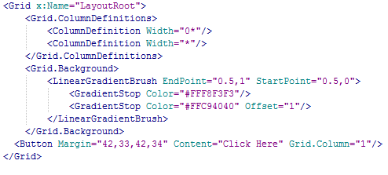
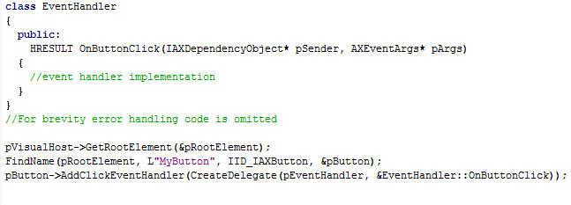
Event Handler Example
XAML
Click Here
C++ Event Handler

Slide 21
Conclusion
Silverlight For Windows Embedded
改变嵌入式设备UI设计的方式
缩短开发时间
真正的原型设计
分别针对开发者和设计者的开发工具
生态系统 & 合作伙伴参与

Slide 22
疑问和解答

